Slide 1
Erasmus 2026
Cristiano Carbone
Adam Matejka
Adam Trokan
Miroslav Machala

Slide 2
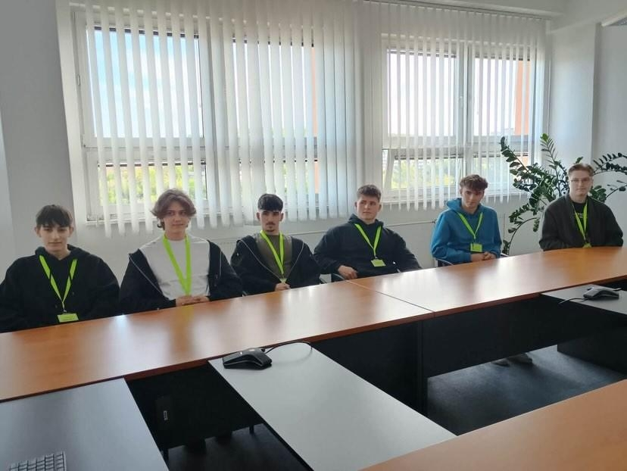
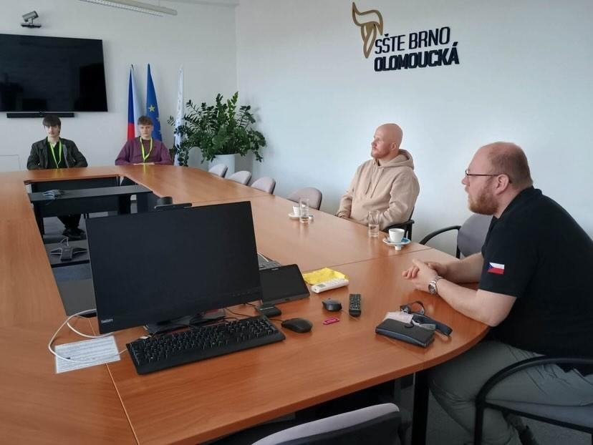
Pondelok
Príchod do školy

Slide 3
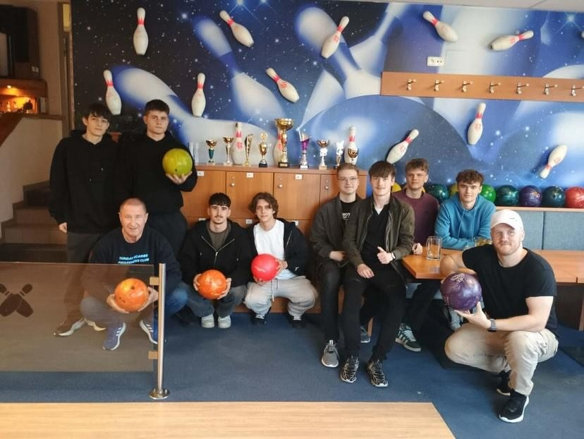
Bowling

Slide 4
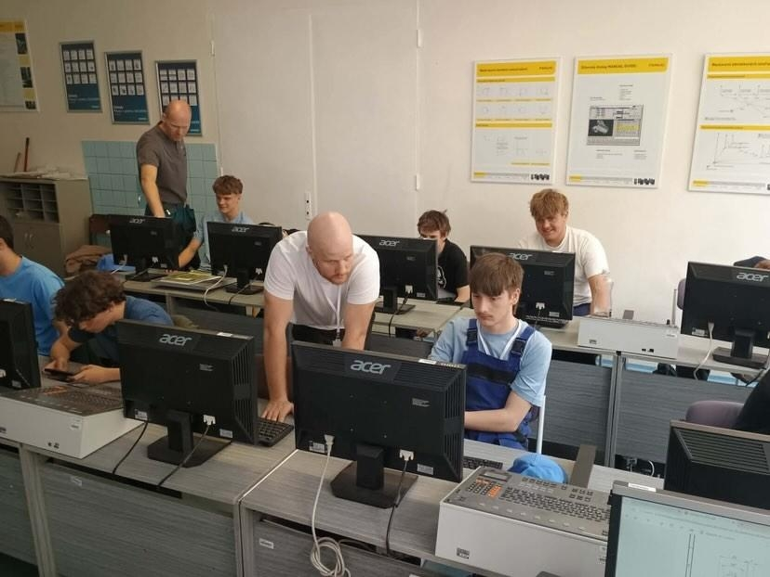
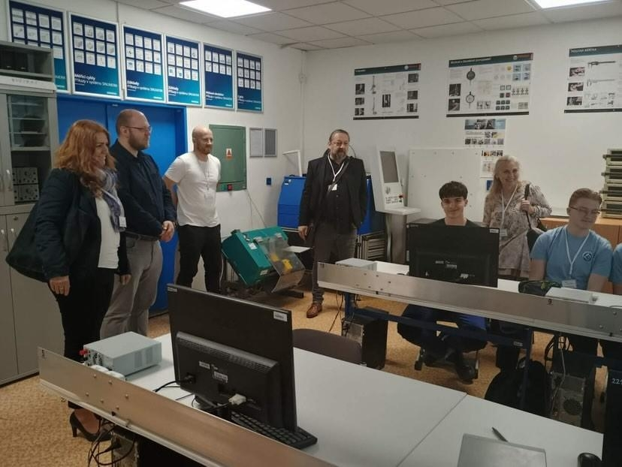
Utorok
Programovanie na Fanuc

Slide 5
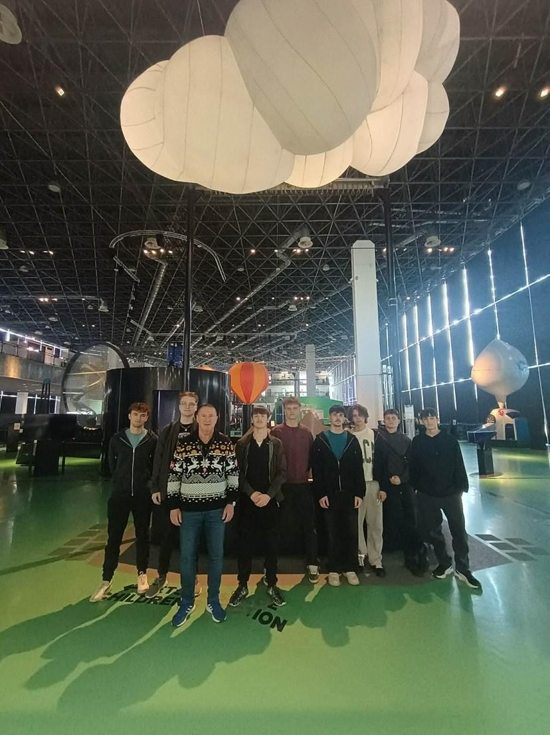
Návšteva VIDA! science centrum

Slide 6
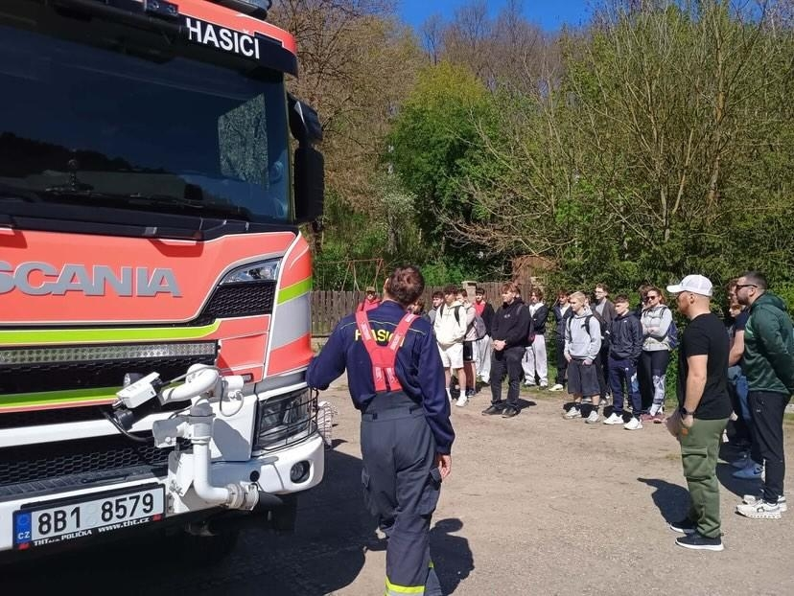
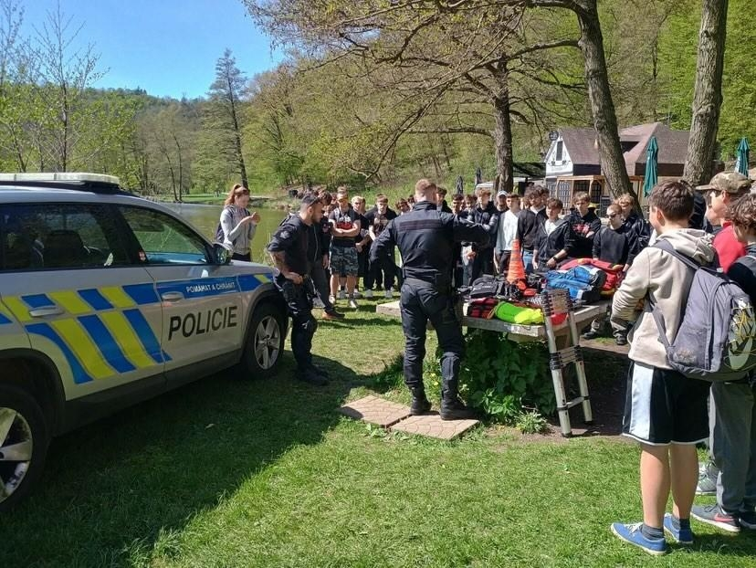
Streda
Zúčastnenie Oslavy Dňa Zeme v Brne
Aquapark

Slide 7
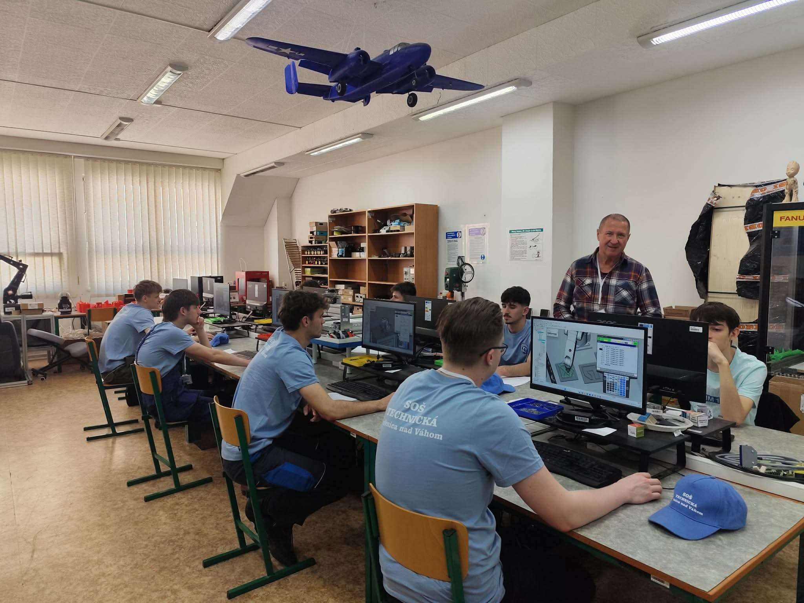
Štvrtok
Programovanie robotického ramena

Slide 8
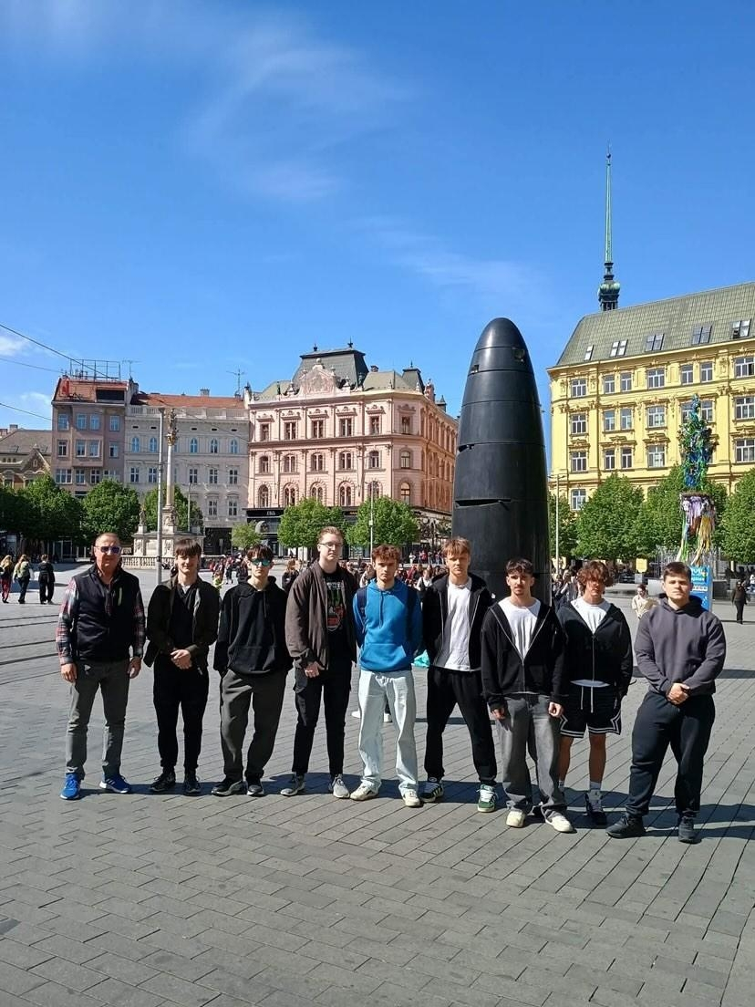
Prechádzka po Brne

Slide 9
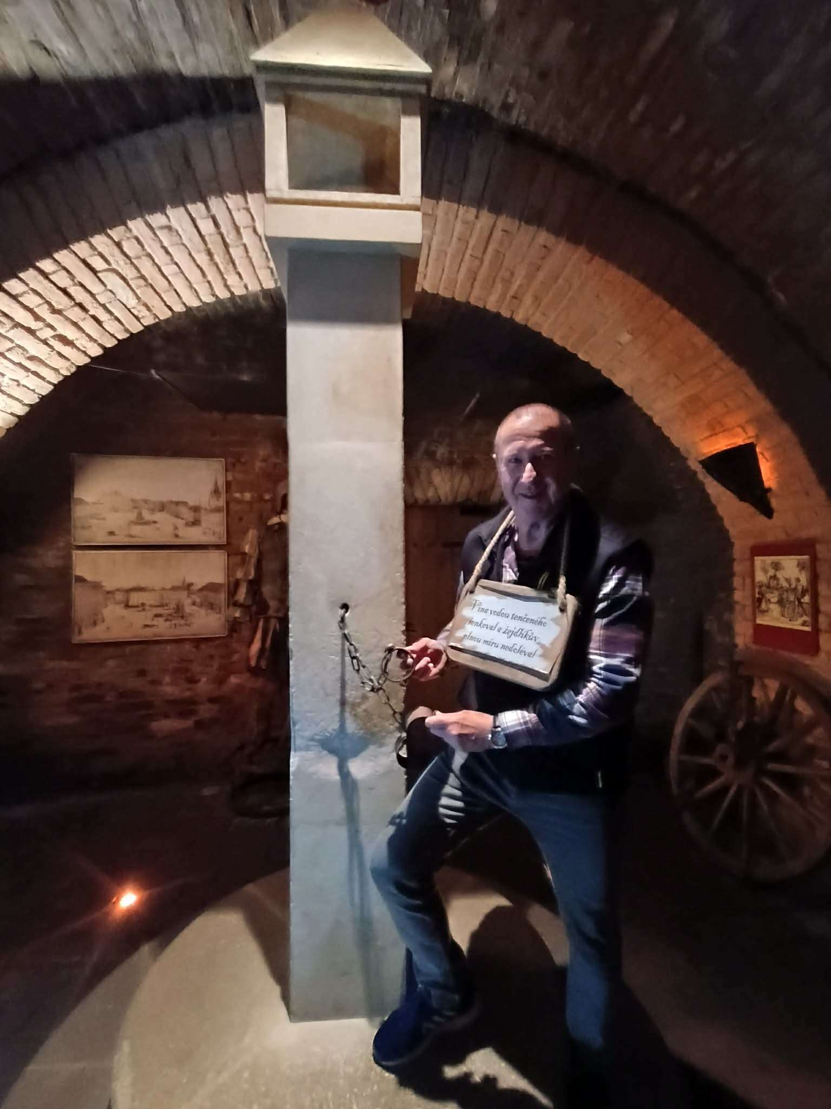
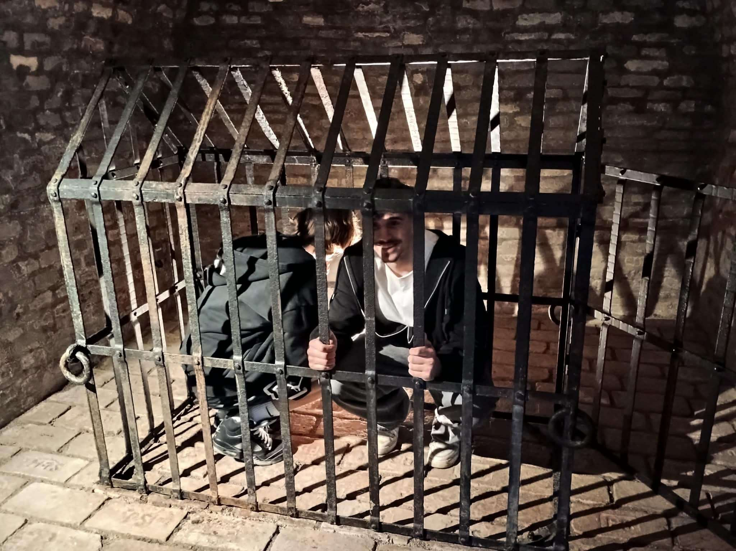
Labyrint pod Zelným trhem

Slide 10
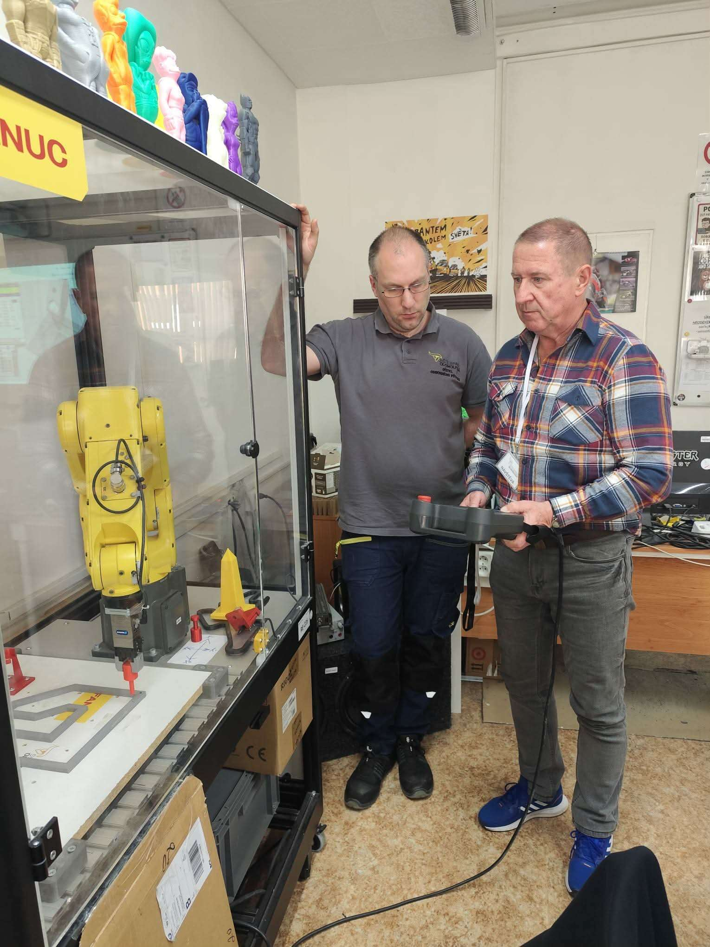
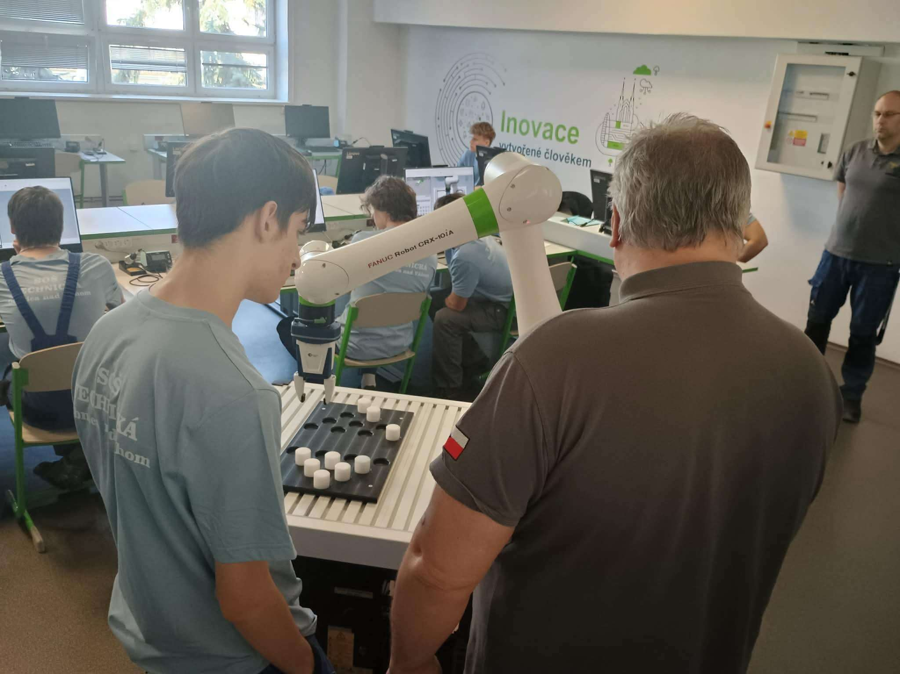
Piatok
Ovládanie robotického ramena

Slide 11
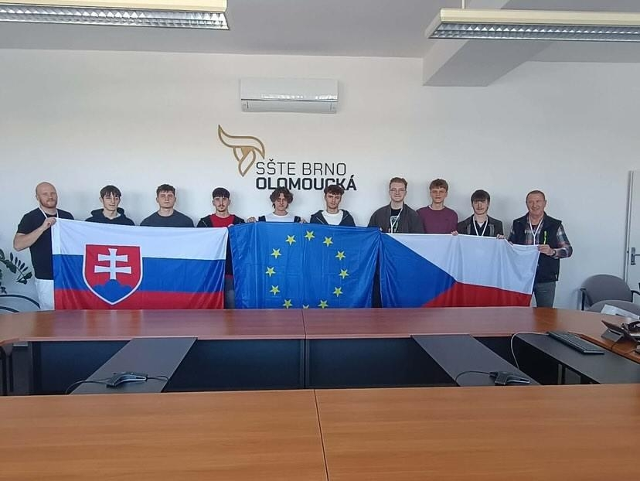
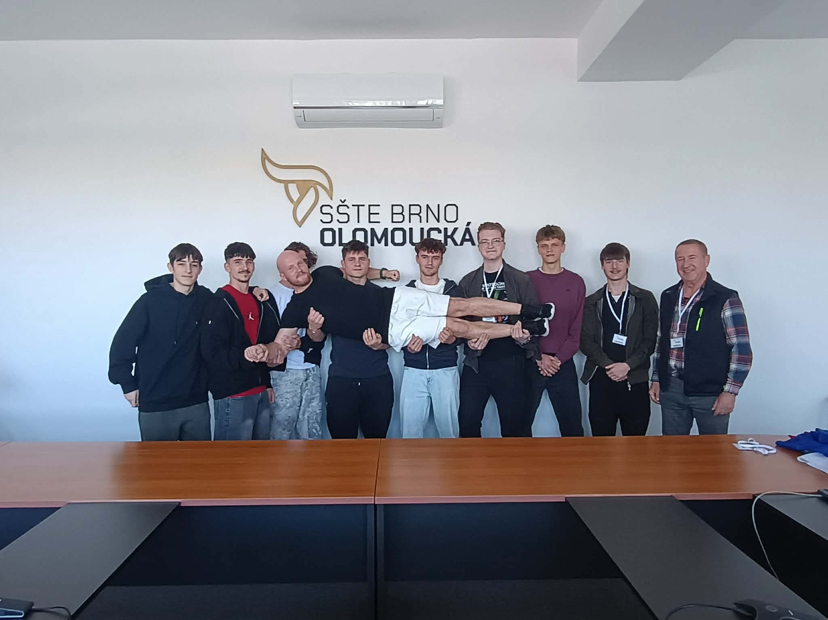
Odchod zo školy

